Slide 1
사용자 교육 매뉴얼
- BUSINESS PARTNER -
2015. 10
세방Express NSIS 확장 프로젝트 TFT

Slide 2
문서 개정 이력
일자 | 버전 | 적요 | 작성자
2015.10.07 | v0.09 | 교육자료 작성 | 김재욱/장준호/장지훈 대리
2015.10.22 | v0.91 | Agreement 교재 보완 | 최동선 차장
Notes:
1

Slide 3
사용자 교육 개요
Business Partner
1
과정개요
1. BP(Business Partner) Customer, Vender와 계약 체결 후, 현업에서는 지정된 FORM에 관련 업체들의 정보를 작성합니다. 작성된 정보가 총무부에 전달되면 이것을 토대로 총무부에서는 ERP SYSTEM에 등록을 합니다. 이후 현업에서는 등록된 정보들이 정확한지 파악하기 위해 ERP SYSTEM 내에서 검토를 실시합니다. 이처럼 ERP SYSTEM에서 Customer, Vender 정보가 정확한지 검토 방법을 배우는 것이 BP 교육의 목적입니다. 요약하자면 Customer, Vender 정보 생성을 확인하는 것입니다. 2. Location 기준정보 중 Location (Port, Airport, 장치장, 창고) 정보를 조회, 생성, 수정하는 절차, 그리고 시스템상 각 필드의 개념, 입력 방법을 숙지. 3. Agreement 운임을 결정하는데 필요한 운임항목 및 Rate 정보를 관리하여, 계약 또는 오더 생성 시 관련 운임이 자동 계산 될 수 있도록 기준정보를 등록, 수정, 변경 관리하는 업무

Slide 4
사용자 교육 개요
2
과목구성
과목코드 | 과목명
TM_01_01 | BUSINESS PARTNER
TM_01_02 | LOCATION
TM_01_03 | AGREEMENT

Slide 5
교육 개요
Business Partner
1
과목 학습 목표
BP(Business Partner) - Customer, Vender 정보가 ERP SYSTEM에 정확히 등록되었는지 검토하는 방법을 학습합니다.

Slide 6

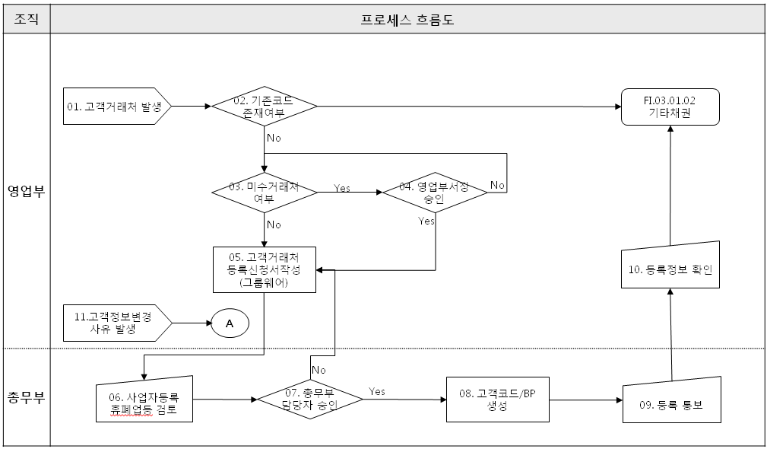
교육 개요
Business Partner
2
업무 절차

Slide 7
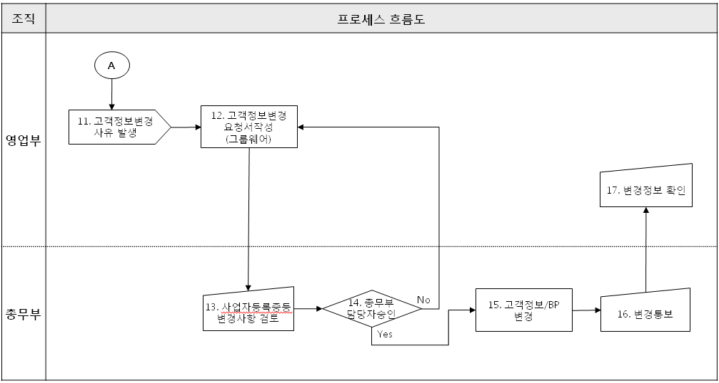
교육 개요
Business Partner
2
업무 절차

Slide 8
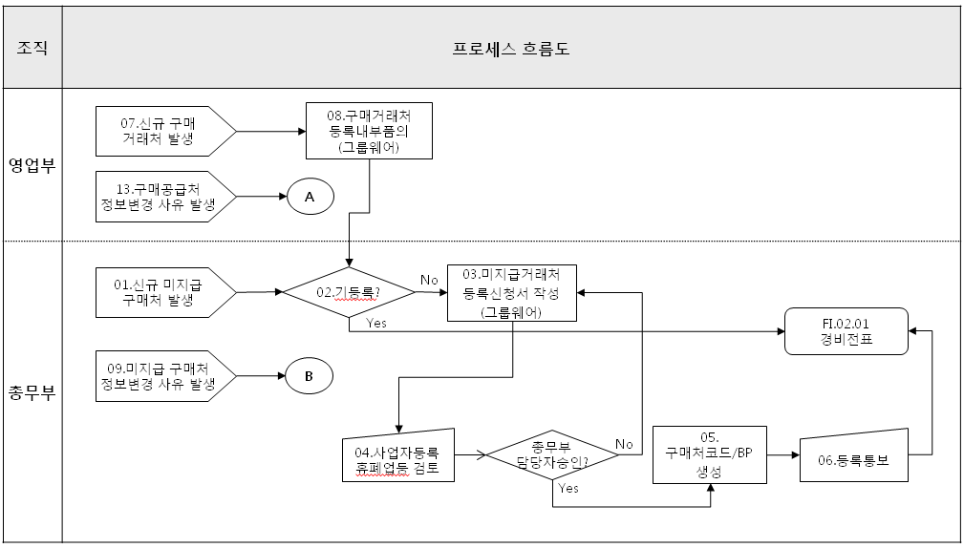
교육 개요
Business Partner
2
업무 절차

Slide 9
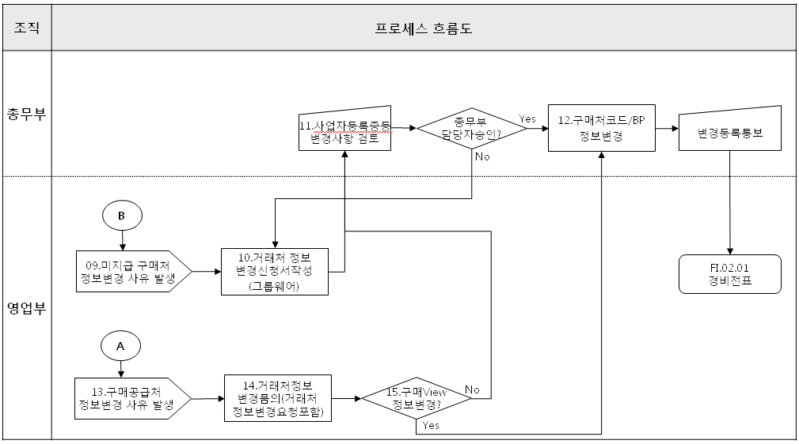
교육 개요
Business Partner
2
업무 절차

Slide 10
교육 개요
Business Partner
3
업무 절차
프로세스 흐름도 기능 설명
업무 | 설명 | ERP T-CODE
1. 고객거래처 발생 | 신규 고객거래처 발생(첫 거래업체, 사업자번호 변경 업체)
2. 기존코드 존재여부 | 기존에 등록된 업체인지 사업자등록번호 등을 통하여 조회 | XD03
3. 미수거래처 여부 | 등록담당자는 외상거래 제공 여부를 담당 영업부서장에게 보고
4. 영업부서장 승인 | 영업부서장은 결제조건 및 고객거래처 신용도를 종합 평가하여 승인여부 결정
5. 고객정보 등록요청 | 영업부에서 고객등록 요청서를 그룹웨어 전자결재로 요청(세금계산서 첨부)
6. 사업자등록 휴/폐업등 검토 | 국세청 홈페이지에 접속하여 사업자등록번호로 휴/폐업에 관한 정보 검토
7. 총무부 담당자 승인 | 휴/폐업 여부 및 등록정보 미비 여부 확인 후 승인
8. 고객 코드/BP 생성 | 영업부에서 요청한 신청서에 근거하여 총무부 담당자가 고객정보/BP 등록 | XD01
9. 등록 통보 | 등록된 고객코드 등을 영업부 담당자에게 이메일을 통하여 통보
10. 등록정보 확인 | 영업부 담당자는 등록 완료된 정보를 확인 | XD03
11. 고객정보 변경사유 발생 | 주소, 대표자 등의 사업자번호 외의 변경사항 발생

Slide 11
교육 개요
Business Partner
3
업무 절차
프로세스 흐름도 기능 설명
업무 | 설명 | ERP T-CODE
12. 고객정보 변경등록 요청서 작성 | 영업부에서 고객정보 변경 요청서를 그룹웨어 전자결재로 요청(세금계산서 첨부)
13. 사업자등록증 등 변경사항 검토 | 변경요청 정보와 사업자등록증을 ERP에 등록된 고객정보와 비교 검토 | XD02
14. 총무부 담당자 승인 | 변경사항 검토 후 승인
15. 고객정보 변경생성 | 영업부에서 요청한 신청서에 근거하여 총무부 담당자가 고객정보 변경등록 | XD02
16. 영업부 변경 통보 | 등록된 고객코드 등을 영업부 담당자에게 이메일을 통하여 통보
17. 변경정보 확인 | 영업부 담당자는 변경 완료된 정보를 확인 | BP

Slide 12
교육 개요
Business Partner
3
업무 절차
프로세스 흐름도 기능 설명
업무 | 설명 | ERP T-CODE
1. 신규 미지급 구매처 발생 | 거래처 신규 등록 사유 발생(첫 거래업체, 사업자번호 변경 업체)
2. 기 등록 여부 확인 | 기존에 등록되어 있는 거래처인지 시스템에서 조회 | XK03
3. 미지급 거래처 등록신청서 작성 | 그룹웨어를 통한 전자결재를 통해 공급업체 등록신청서 작성 (사업자등록증 사본 첨부)
4. 사업자등록 휴/폐업등 검토 | 국세청 홈페이지에서 사업자 유형을 검색하여 적합한 사업자인지 여부 검토
5. 구매처코드/BP 생성 | 사업자 유형 검토가 완료된 공급업체 정보를 총무부 담당자가 SAP에 입력함 | XK01
6. 등록 통보 | 구매처 코드 생성정보를 요청팀에 통보
7. 신규 구매거래처 발생 | 구매거래처가 신규로 발생
8. 구매거래처 등록 내부품의 | 영업 담당자는 신규업체등록을 위하여 관련자료를 첨부하여 내부기안을 진행함
9. 미지급 구매처 정보변경 사유발생 | 거래처 정보 변경 사유 발생(사업자번호 변경은 신규등록으로 처리함)
10. 구매처 정보변경 신청서 작성 | 그룹웨어를 통한 전자결재를 통해 공급업체 정보변경 신청서 작성 (사업자등록증 사본 첨부)
11. 사업자등록증 등 변경사항 검토 | 사업자등록증을 확인하여 변경 내용 검토

Slide 13
교육 개요
Business Partner
3
업무 절차
프로세스 흐름도 기능 설명
업무 | 설명 | ERP T-CODE
12. 구매처코드 정보변경 | 검토가 완료된 공급업체 변경정보를 총무부 담당자가 SAP에 입력 | XK02
13. 구매공급처 정보변경 사유 발생 | 구매거래처 정보변경 사유 발생(사업자번호 변경은 신규등록으로 처리함)
14. 거래처 정보변경 내부품의서 작성 | 영업부 담당자는 구매처 정보변경을 위하여 사업자등록증 등을 첨부하여 내부기안을 진행함
15. 구매 View 정보변경? | 구매 View의 정보변경인 경우 총무부 담당자가 수정 진행 | XK02

Slide 14
교육 개요
Business Partner
4
단원 구성
No | 단원명 | 관련 Transaction | T-코드
1 | ERP(ECC) Customer 정보 생성 확인 | BP | XD03
2 | TM Customer 정보 생성 확인 | BP | BP
3 | ERP(ECC) Vender 정보 생성 확인 | BP | XK03
4 | TM Vender 정보 생성 확인/ BP role 추가 입력방법과 SCAC 코드, 선사 EDI 코드 입력방법 학습 | BP | BP
5 | TM 업체별 Person 추가 입력방법 학습 | BP | BP

Slide 15
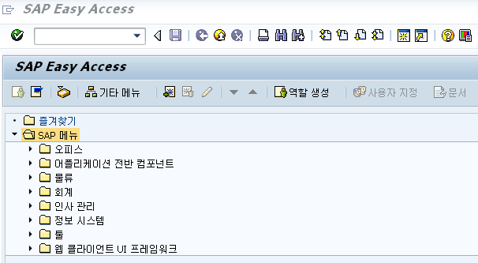
메뉴 경로 | 로그인->ERP 화면
트랜잭션 코드
트랜잭션 명 | ERP(ECC) Customer 정보 생성 확인
1. ERP(ECC) 접속 | * 로그인 하여 ERP 화면으로 이동합니다. * ERP BP 정보 생성 확인을 시작합니다.
[Memo] SAP : 1. 독일의 ERP솔루션을 개발하는 회사 이름입니다. 2. 회계기반의 시스템으로서 기업활동을 하는데 있어 필요한 여러 가지 자원들을 원활하게 관리하기 위한 프로그램입니다. 3. ERP(Enterprise Resource Planning, 전사적자원관리)와 TM(transportation management, 운송관리 ) 프로그램이 있습니다. 4. 전사적자원관리란 회사 전체의 자원을 관리하는 시스템을 의미하고 운송관리는 운송에 특화된 시스템을 의미합니다. 5. ERP를 ECC(ERP Central Component)라고도 합니다.(재무, 회계, 유통 등의 핵심적인 모듈을 포함하고 있음) ECC : 1. BP 생성의 출발점입니다. 2. Customer(매출처)와 Vender(매입처)를 생성합니다. 3. 매출처는 자사가 돈을 받는 업체, 매입처는 자사가 돈을 주는 업체를 의미입니다. 4. 전사 시스템으로 인사, 회계의 시스템을 통합으로 가지고 있습니다. 5. 영업부에서 정해진 Form에 BP 정보를 기입 후 총무부에 전달하면 총무부에서는 ECC Customer와 Vender를 생성합니다.

Slide 16
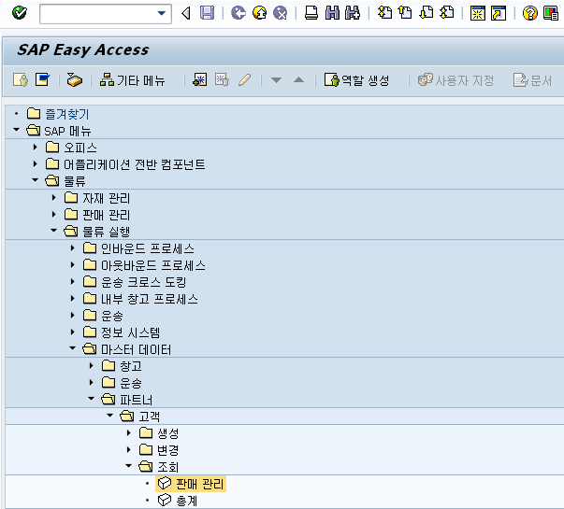
메뉴 경로 | 기준정보->고객->고객 조회
트랜잭션 코드 | XD03
트랜잭션 명 | Customer 조회
2. ECC Customer 정보 생성 확인 – 메뉴 경로 | * 메뉴 경로 또는 빈 칸 에 XD03 입력 후 Enter Key를 누릅니다.
[Memo] TM : 1. ECC와 연계가 되어 있으므로 ECC 내에서 Customer와 Vender가 생성되면 TM 내에서도 BP 정보가 동일하게 생성됩니다. 2. 업무부에서는 ECC 상에 Customer, Vender가 생성되어 있는 것을 먼저 확인 후 TM에 연동되어 있는 것을 확인하면 됩니다. 3. 즉, 총무부에서 생성한 ECC Customer, Vender 코드가 영업부에 전달되면 영업부에서는 이 코드를 이용해서 BP 정보 생성을 확인합니다.
1
1

Slide 17
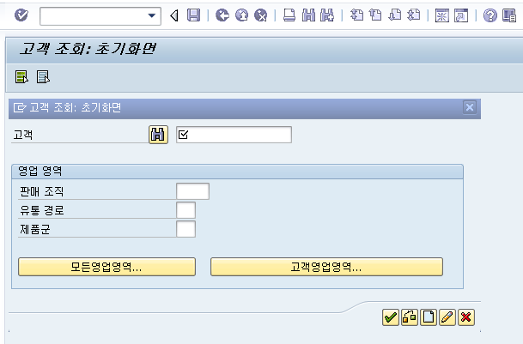
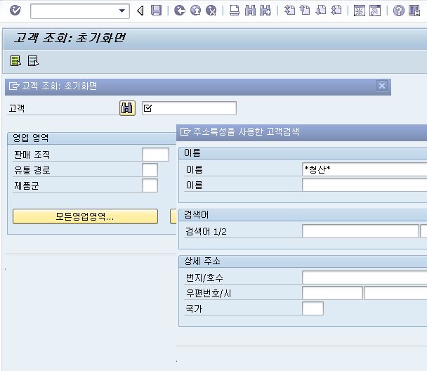
메뉴 경로 | 기준정보->고객->고객 조회
트랜잭션 코드 | XD03
트랜잭션 명 | Customer 조회
3. ECC Customer 정보 생성 확인 – 1
* 고객 조회 화면에서 번 클릭하면 새로운 창이 한 개 나옵니다. 그리고 이름 빈 칸에 상호 명을 기입합니다. (예시) *청산* : 청산 상호가 들어간 모든 고객 정보를 조회합니다. * Enter Key를 누른 후 필요한 고객명을 더블 클릭 합니다.
1
1

Slide 18
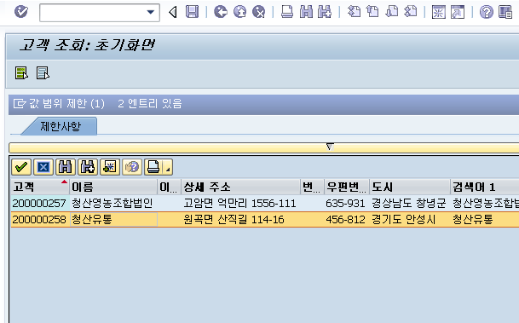
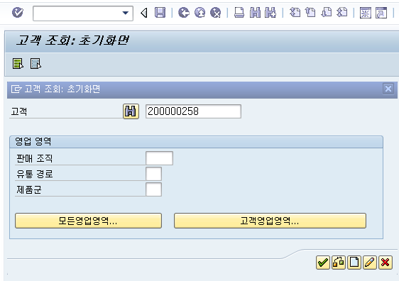
메뉴 경로 | 기준정보->고객->고객 조회
트랜잭션 코드 | XD03
트랜잭션 명 | Customer 조회
3. ECC Customer 정보 생성 확인 – 2
* 클릭하면 고객 마스터 코드를 가져올 수 있습니다. (고객 마스터에는 일반 데이터, 판매 영역 데이터, 회사 데이터 3가지가 있습니다.) * Enter Key를 치면 일반 데이터 창으로 이동됩니다.
1
1

Slide 19
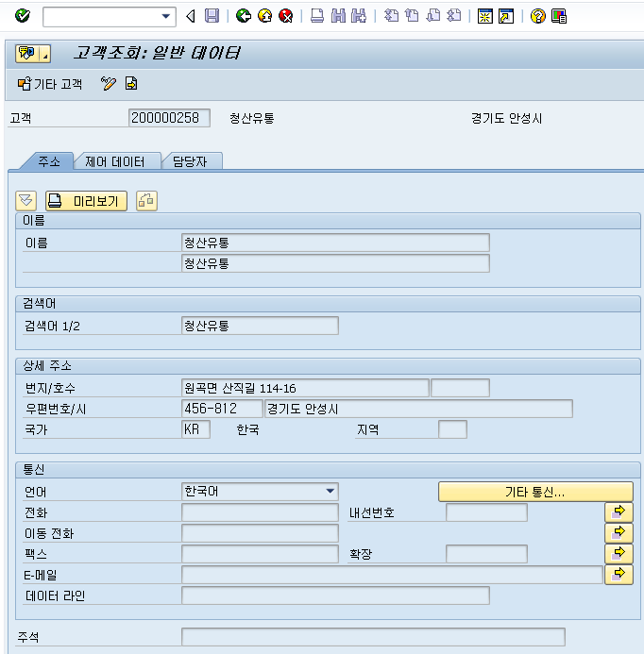
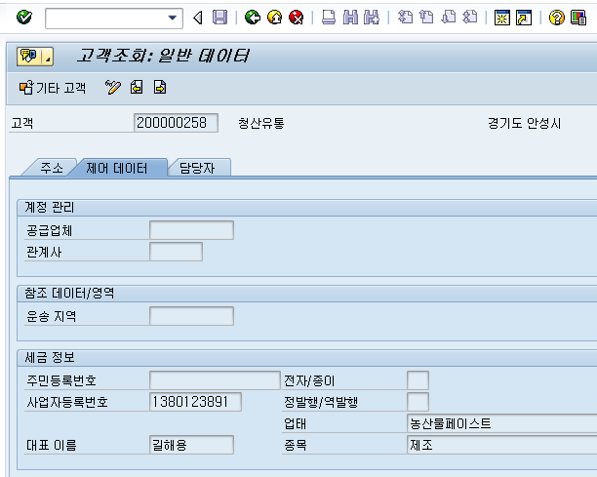
메뉴 경로 | 기준정보->고객->고객 조회
트랜잭션 코드 | XD03
트랜잭션 명 | Customer 조회
3. ECC Customer 정보 생성 확인 – 3
* 총무부에 요청한 BP 정보가 제대로 생성되었는지 확인합니다. (주소 tap, 제어 데이터 tap, 담당자 tap) * 국내 업체일 경우 제어 데이터 tap에 사업자등록번호, 업태, 종목이 필수로 들어가 있어야 합니다. * 판매 영역 데이터를 조회하기 위해 뒤로 가는 버튼 클릭 후 판매 조직, 유통 경로, 제품군 빈 칸을 기입합니다.

Slide 20
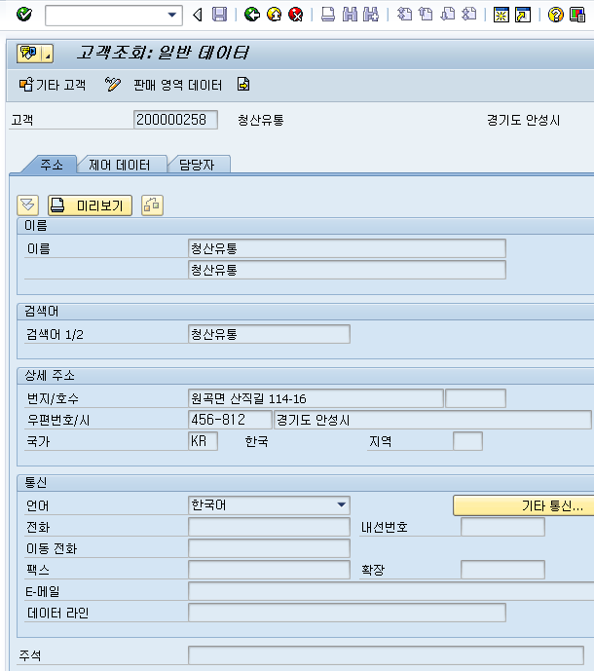
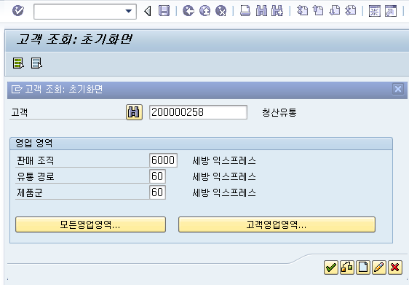
메뉴 경로 | 기준정보->고객->고객 조회
트랜잭션 코드 | XD03
트랜잭션 명 | Customer 조회
3. ECC Customer 정보 생성 확인 – 4
* 영업 영역은 판매형태, 제품형태에 따라 여러 개로 나눌 수 있지만 자사는 ECC 내에서 하나의 영업그룹으로 되어 있습니다. (판매 조직 : 6000 / 유통 경로 : 60 / 제품군 : 60) * Enter 후에 판매 영역 데이터를 클릭 후 정보 생성 내용을 점검합니다.

Slide 21
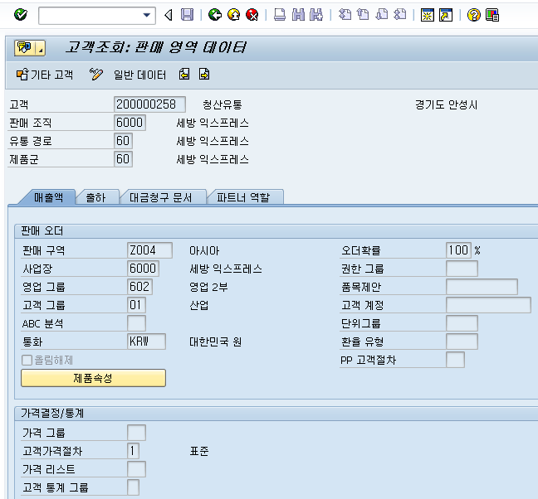
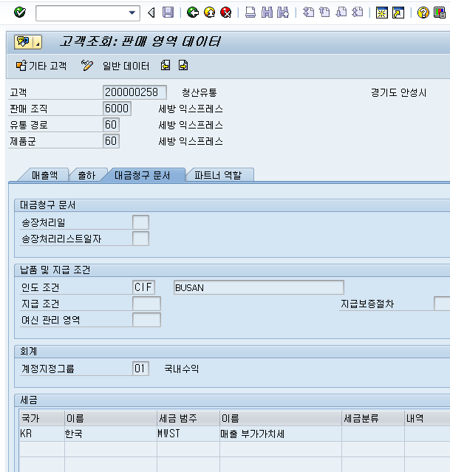
메뉴 경로 | 기준정보->고객->고객 조회
트랜잭션 코드 | XD03
트랜잭션 명 | Customer 조회
3. ECC Customer 정보 생성 확인 – 5
* 매출액 tap : 영업 그룹을 확인합니다. * 대금청구 문서 tap : 인도 조건을 확인합니다. 특히, 국내 업체인 경우 세금 범주에 세금을 어떻게 부과할 것인지 관리를 해야 합니다.

Slide 22
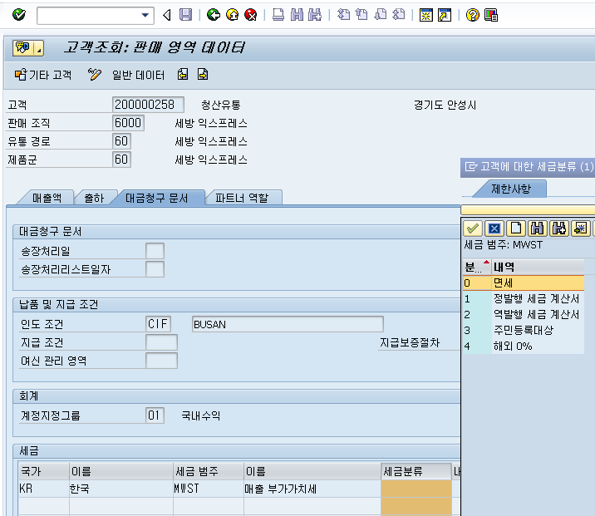
메뉴 경로 | 기준정보->고객->고객 조회
트랜잭션 코드 | XD03
트랜잭션 명 | Customer 조회
3. ECC Customer 정보 생성 확인 – 6 | * 면세, 정발행, 역발행, 개인고객 등의 정보가 정확히 들어가 있어야 부과가치세가 제대로 계산이 되기 때문에 총무부에 Customer 생성 요청을 할 때부터 Customer의 세금분류를 정확히 요청해야 합니다.
[Memo] * 회사 데이터는 총무부에서 내부적인 계정을 결정하는데 쓰이는 데이터이기 때문에 별도로 신경을 안 쓰셔도 됩니다.

Slide 23
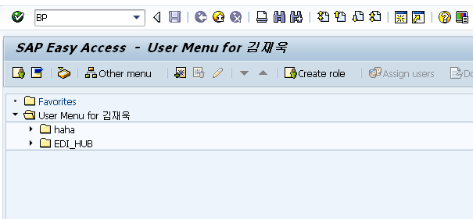
메뉴 경로 | Transportation Management->Master Data->BP
트랜잭션 코드 | BP
트랜잭션 명 | TM Customer 정보 생성 확인
1. TM 접속 | * 로그인 하여 TM 화면으로 이동합니다. * 빈 칸 에 BP 입력 후 Enter Key를 누릅니다.
[Memo] * Customer 정보를 ECC에서 확인한 후 TM에도 동일하게 생성이 되었는지 확인을 합니다.
1
1

Slide 24
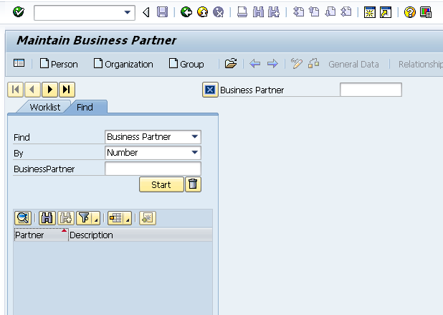
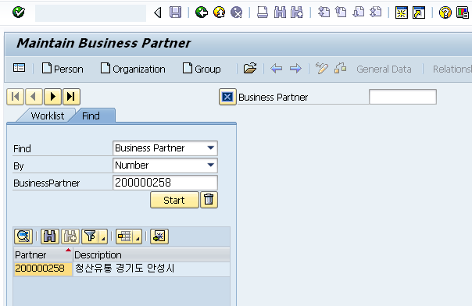
메뉴 경로 | Transportation Management->Master Data->BP
트랜잭션 코드 | BP
트랜잭션 명 | TM Customer 정보 생성 확인
1. TM Customer 정보 생성 확인 - 1
* 빈 칸 에 생성된 고객 마스터 넘버를 넣고 start를 클릭하면 아래에 파트너 정보가 생성됩니다. * 파트너 정보를 더블 클릭하면 상세 정보가 나옵니다.
1
1

Slide 25
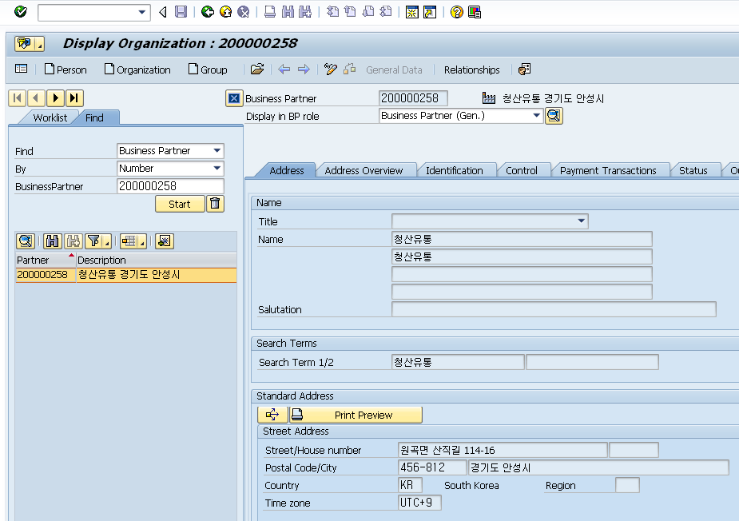
메뉴 경로 | Transportation Management->Master Data->BP
트랜잭션 코드 | BP
트랜잭션 명 | TM Customer 정보 생성 확인
1. TM Customer 정보 생성 확인 - 2
* Address tap에서 Customer 정보 생성을 확인합니다. (업체명, 주소 확인) * 영문 주소가 필요할 경우 ECC 한글, TM 영문으로도 생성이 가능합니다.

Slide 26
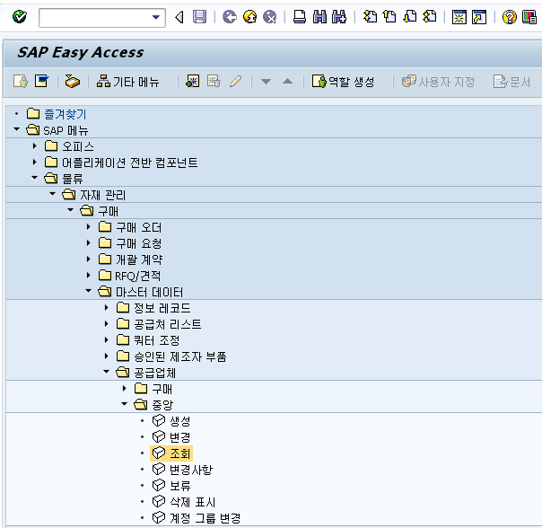
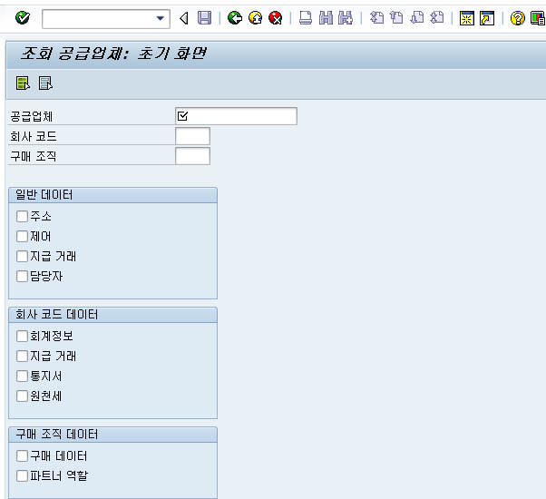
메뉴 경로 | 기준정보->공급업체->공급업체조회
트랜잭션 코드 | XK03
트랜잭션 명 | Vender 조회
1. ECC Vender 정보 생성 확인 – 메뉴 경로 | 2. ECC Vender 정보 생성 확인 - 1
* 메뉴 경로 또는 빈 칸 에 XK03 입력 후 Enter Key를 누릅니다. * 조회 공급업체 화면에서 빈 칸 에 커서를 클릭하면 생성되는 창을 엽니다.
1
2
1
2

Slide 27
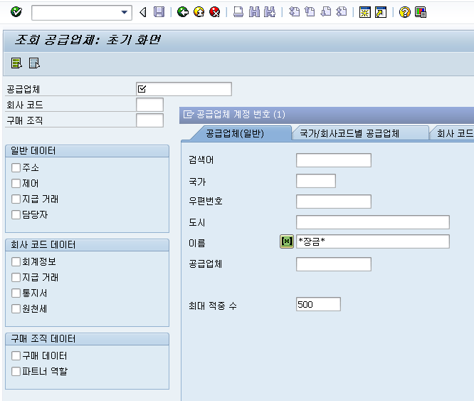
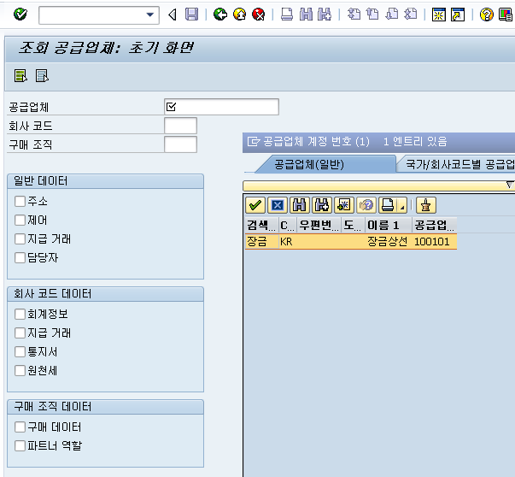
메뉴 경로 | 기준정보->공급업체->공급업체조회
트랜잭션 코드 | XK03
트랜잭션 명 | Vender 조회
2. ECC Vender 정보 생성 확인 – 2
* 생성된 창의 이름 빈 칸 에 상호 명을 기입합니다. (예시) *장금* : 장금 상호가 들어간 모든 고객 정보를 조회합니다. * Enter key를 누르면 Vender 마스터 코드를 가지고 있는 것을 확인할 수 있습니다 (공급업체 마스터는 일반 데이터, 회사 데이터, 구매 조직 데이터 3가지로 구성되어 있습니다.) * 공급업체명을 더블 클릭합니다.
1
1

Slide 28
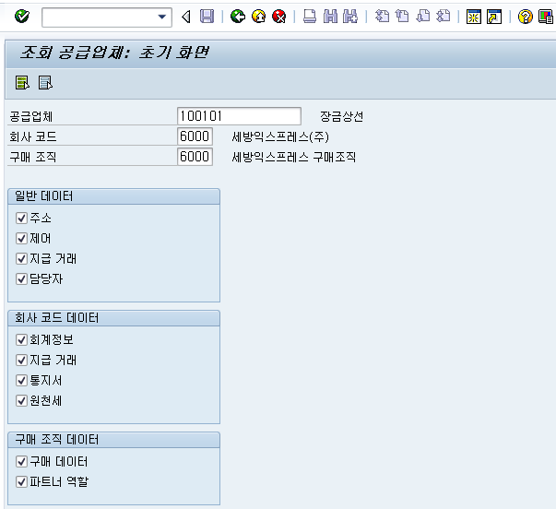
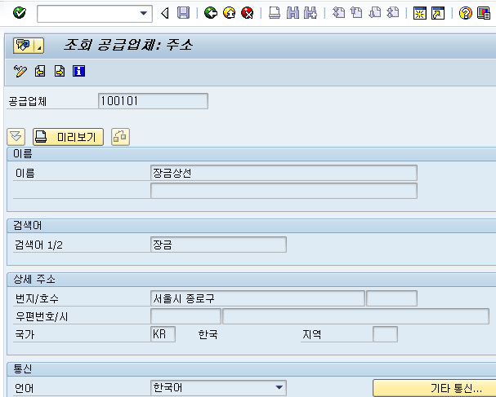
메뉴 경로 | 기준정보->공급업체->공급업체조회
트랜잭션 코드 | XK03
트랜잭션 명 | Vender 조회
2. ECC Vender 정보 생성 확인 – 3
* 회사 코드, 구매 조직은 동일하게 6000번 코드를 기입합니다. * 생성된 정보를 확인하기 위해 전체 선택 후 Enter Key를 누르면 실제 데이터 화면으로 전환됩니다. * 일반 데이터 : 이름, 주소를 확인합니다.

Slide 29
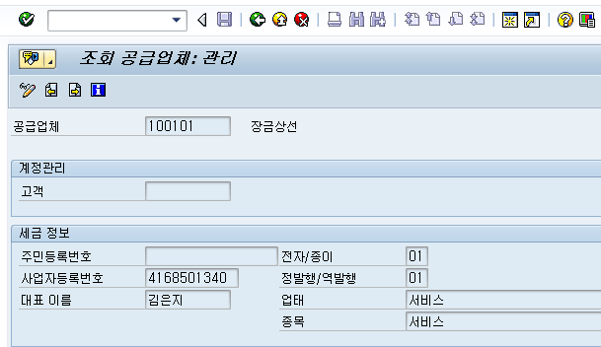
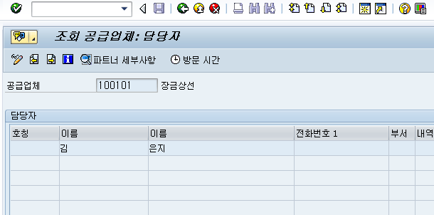
메뉴 경로 | 기준정보->공급업체->공급업체조회
트랜잭션 코드 | XK03
트랜잭션 명 | Vender 조회
2. ECC Vender 정보 생성 확인 – 4
* 일반 데이터 : 사업자등록번호, 대표 이름, 업태, 종목, 정발행/역발행, 담당자 등을 확인합니다

Slide 30
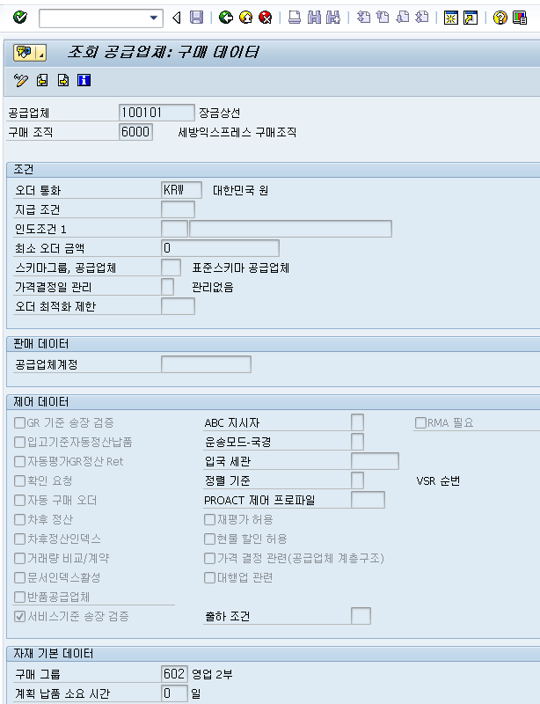
메뉴 경로 | 기준정보->공급업체->공급업체조회
트랜잭션 코드 | XK03
트랜잭션 명 | Vender 조회
2. ECC Vender 정보 생성 확인 – 5 | * 구매 조직 데이터 : 오더 통화, 구매 그룹을 확인 합니다.
[Memo] * 회사 코드 데이터는 총무부에서 내부적인 계정을 결정하는데 쓰이는 데이터이기 때문에 별도로 신경을 안 쓰셔도 됩니다.

Slide 31
메뉴 경로 | Transportation Management->Master Data->BP
트랜잭션 코드 | BP
트랜잭션 명 | TM Vender 정보 생성 확인 및 BP role 추가 입력방법 학습
1. TM Vender 정보 생성 확인 - 1 | * 빈 칸 에 생성된 공급업체 마스터 넘버를 넣고 start를 클릭하면 아래에 파트너 정보가 생성됩니다
[Memo] * ECC는 Customer와 Vender가 다른 BP 화면으로 구성되어 있는데 TM에서는 같은 BP 화면을 사용합니다.
1
1

Slide 32
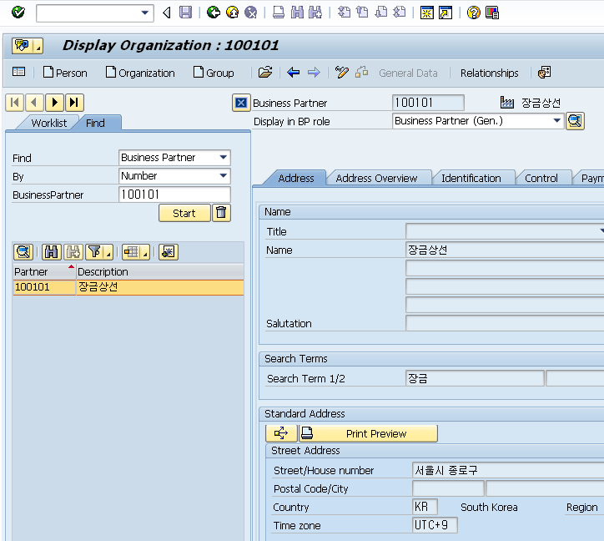
메뉴 경로 | Transportation Management->Master Data->BP
트랜잭션 코드 | BP
트랜잭션 명 | TM Vender 정보 생성 확인 및 BP role 추가 입력방법 학습
1. TM Vender 정보 생성 확인 - 2 | * 파트너 정보를 더블 클릭하면 상세 정보가 나옵니다. * Address tap에서 Customer 정보 생성을 확인합니다. (업체명, 주소 확인) * 영문 주소가 필요할 경우 ECC 한글, TM 영문으로도 생성이 가능합니다.
[Memo] * TM Vender 추가 확인사항 : Vender가 선사 혹은 항공사인 경우에는 BP role에 carrier role이 추가되어 있어야 합니다. 왜냐하면 carrier role이 있어야만 매입오더(FB/FO)에서 carrier partner에 입력이 가능하기 때문입니다. (FB : Freight Booking(해상 매입오더) // FO : Freight Order(육상 매입오더)

Slide 33
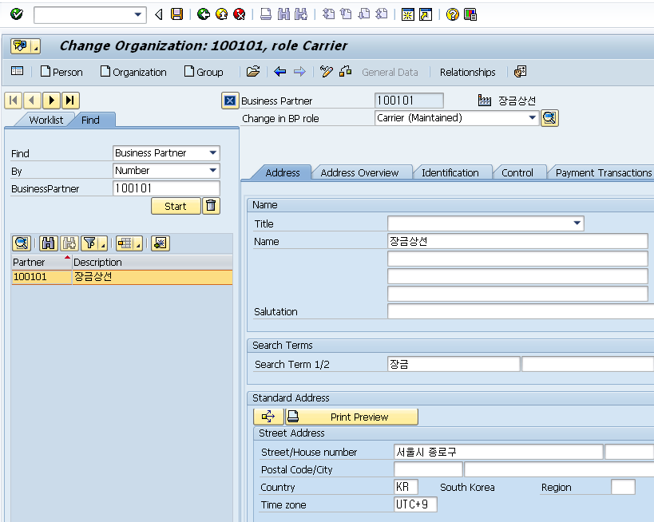
메뉴 경로 | Transportation Management->Master Data->BP
트랜잭션 코드 | BP
트랜잭션 명 | TM Vender 정보 생성 확인 / BP role 추가 입력방법과 SCAC 코드, 선사 EDI 코드 입력방법 학습
2. TM Vender BP role 추가 입력방법 - 1
* 이 화면은 현재 Display 모드이며 BP role을 클릭하면 이 업체가 가지고 있는 모든 BP role을 볼 수 있습니다. * 선사 또는 항공사 업체인데 carrier 생성이 안되어 있으면 변경모드(연필 모양 클릭)로 변경 후 carrier 클릭하여 저장합니다. 그러면 BP role에 carrier role이 추가됩니다. * BP role에서 maintained는 생성되었다는 표시입니다. (옆에 돋보기 표시 참조)
1
1

Slide 34
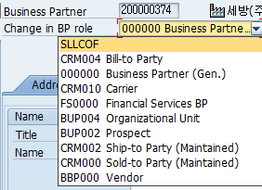
메뉴 경로 | Transportation Management->Master Data->BP
트랜잭션 코드 | BP
트랜잭션 명 | TM Vender 정보 생성 확인 / BP role 추가 입력방법과 SCAC 코드, 선사 EDI 코드 입력방법 학습
2. TM Vender BP role 추가 입력방법 - 2 (참고) BP role 용어 정리 Bill-to-Party : 납품이나 서비스에 대한 송장을 접수하는 회사 혹은 개인 Carrier : 운송사 역할 Financial Services BP : 회계와 관련된 데이터를 저장하기 위한 역할 Organization Unit : 조직단위(회사의 조직 설정) Prospect : 예상 고객(현재 고객은 아니지만 향후 고객이 될 사람이나 회사) Ship-to-Party : 제품을 납품 받는 개인이나 회사. Sold-to-Party : 제품이나 서비스를 주문하는 개인 또는 회사. Vendor : 구매처(재화나 용역을 제공하여 대가를 받는 거래의 상대방)

Slide 35
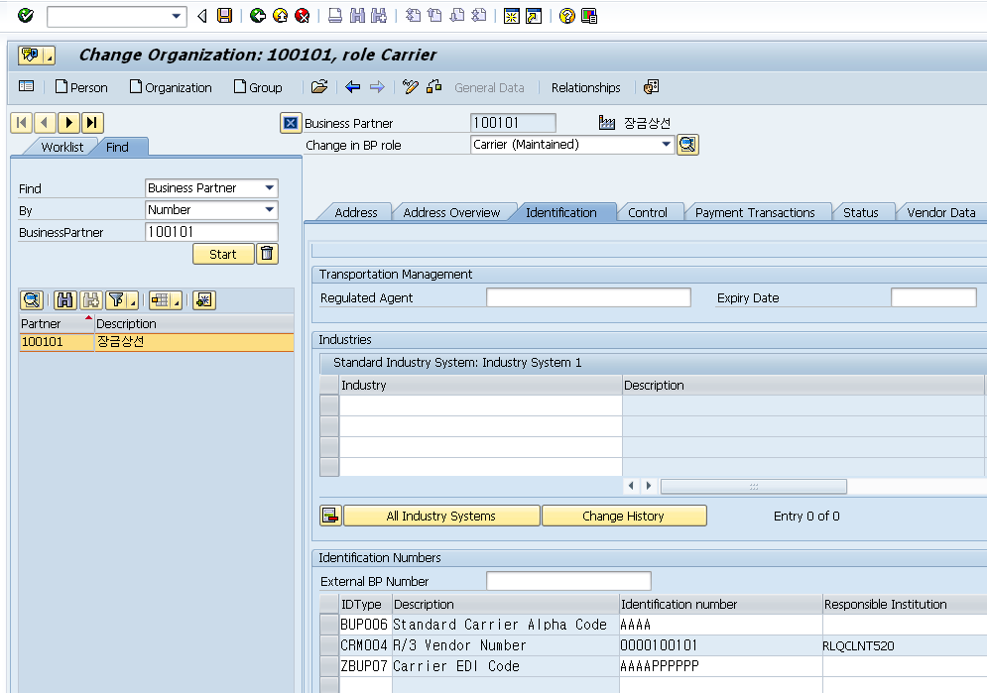
메뉴 경로 | Transportation Management->Master Data->BP
트랜잭션 코드 | BP
트랜잭션 명 | TM Vender 정보 생성 확인 / BP role 추가 입력방법과 SCAC 코드, 선사 EDI 코드 입력방법 학습
3. TM Vender SCAC 코드, 선사 EDI 코드 입력방법
* Identification tap 안에 있는 Identification Numbers는 BP 정보를 100101이라는 코드가 아닌 다른 코드(SCAC, 선사 EDI)를 가지고 carrier로 인식할 수 있도록 관리합니다. * 선사일 경우에는 SCAC 코드(BUP006)와 선사 EDI 코드(ZBUP07)를 추가 입력하고 저장합니다. [Memo] * SCAC : 미국으로 수입되는 위험화물에 대해 조기 방지 목적으로 각 선사 및 NVOCC에게 부여하는 고유 CODE입니다.
1
2
1
2

Slide 36
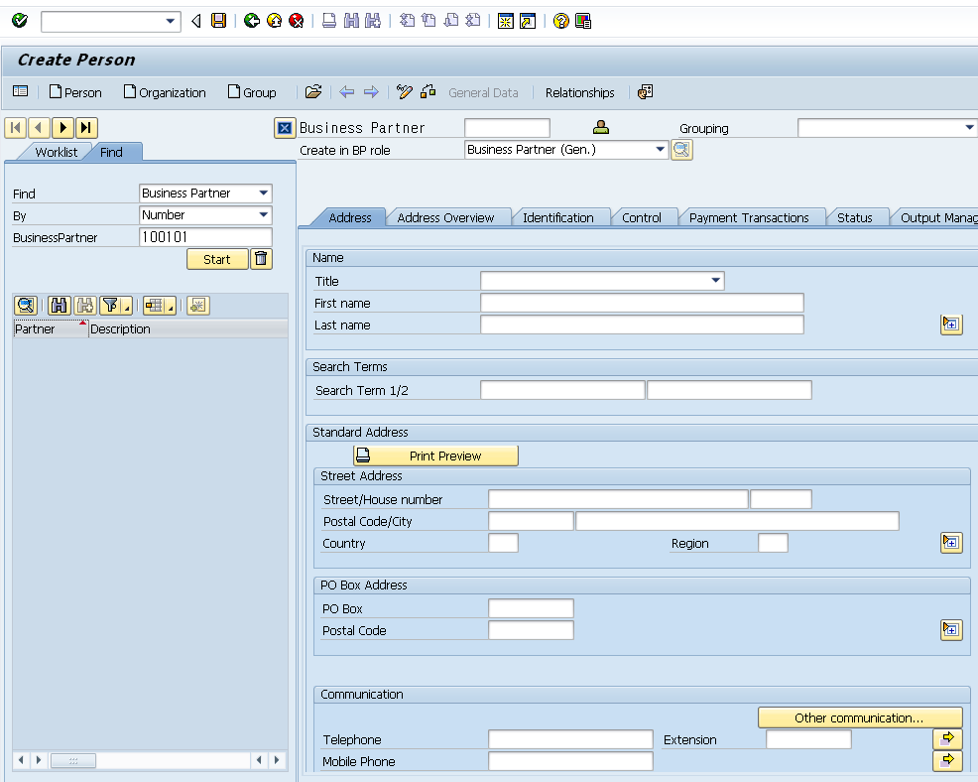
메뉴 경로 | Transportation Management->Master Data->BP
트랜잭션 코드 | BP
트랜잭션 명 | TM 업체별 Person 추가 입력방법 학습
3. TM 업체별 Person 추가 입력방법 - 1
* TM BP 창에서 Person 버튼을 클릭하면 BP 정보를 입력할 수 있는 창이 뜹니다. * BP role에서 Contact Person을 클릭한다.
1
2
1
2

Slide 37
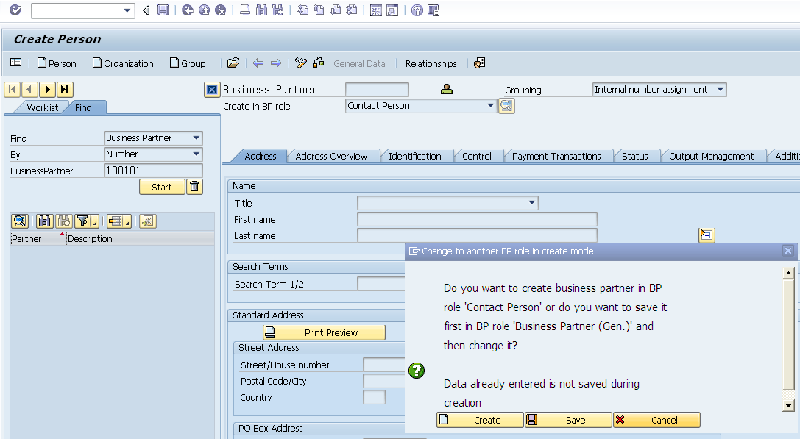
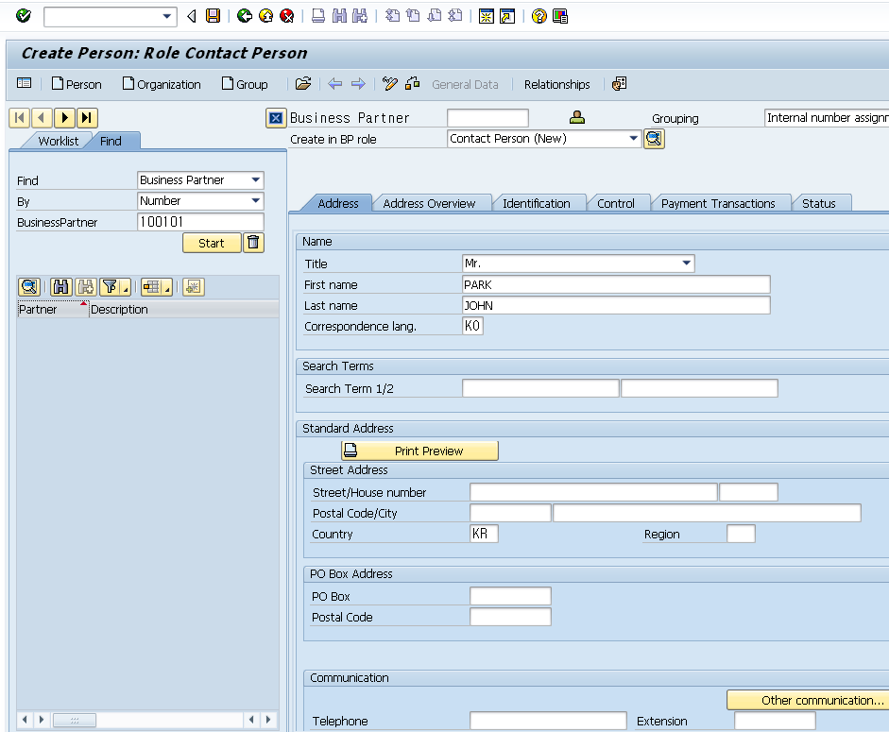
메뉴 경로 | Transportation Management->Master Data->BP
트랜잭션 코드 | BP
트랜잭션 명 | TM 업체별 Person 추가 입력방법 학습
3. TM 업체별 Person 추가 입력방법 - 2
* BP role 의 Contact Person을 클릭한 후 생성되는 창에서 Create를 누릅니다 * Title, First name, Last name 적습니다. * 언어와 국가는 필수로 입력해야 합니다.
1
2
1
2

Slide 38
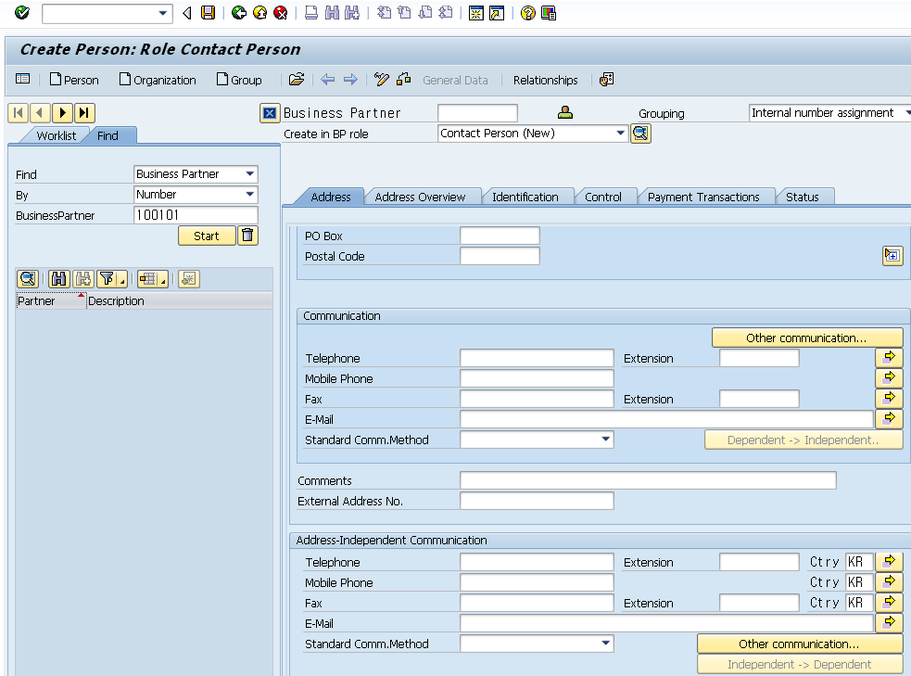
메뉴 경로 | Transportation Management->Master Data->BP
트랜잭션 코드 | BP
트랜잭션 명 | TM 업체별 Person 추가 입력방법 학습
3. TM 업체별 Person 추가 입력방법 - 3
* 밑에 있는 빈 칸에 업체의 대표 정보 등을 기입합니다. * 밑에 있는 빈 칸에 업체의 담당자 정보 등을 기입합니다. * 저장 버튼을 클릭합니다.
3
1
2
1
2
3

Slide 39
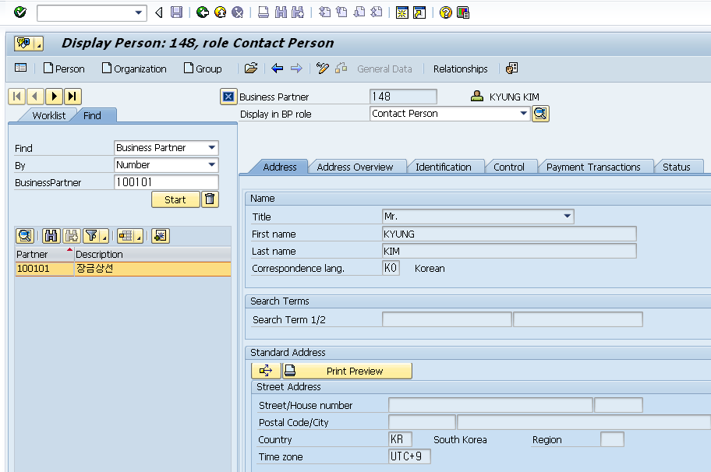
메뉴 경로 | Transportation Management->Master Data->BP
트랜잭션 코드 | BP
트랜잭션 명 | TM 업체별 Person 추가 입력방법 학습
3. TM 업체별 Person 추가 입력방법 - 4
* 저장이 되면 칸에 148이라는 Contact Person 한 개를 생성됩니다. * 이 Contact Person을 특정 BP로 지정하고 싶은 경우에는 Relationships 버튼을 클릭합니다. (예를 들어 선사에 이 담당자를 지정하고 싶은 경우에 Relationships 버튼을 클릭하면 카테고리가 뜹니다.)
2
1
1
2

Slide 40
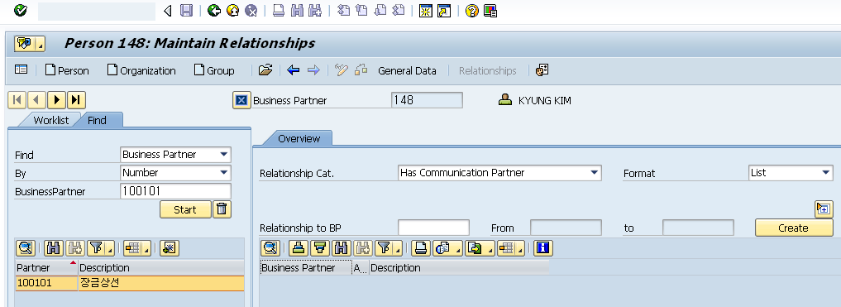
메뉴 경로 | Transportation Management->Master Data->BP
트랜잭션 코드 | BP
트랜잭션 명 | TM 업체별 Person 추가 입력방법 학습
3. TM 업체별 Person 추가 입력방법 – 5
* 칸에 Has Communication Partner 항목을 클릭합니다. (148이라는 Contact Person 이 Communication Partner 한다는 뜻입니다.) * 해당 BP 코드를 Relationship to BP에 입력 후 Create를 클릭하면 연계된 회사가 뜹니다.
1
2
3
1
2
3

Slide 41
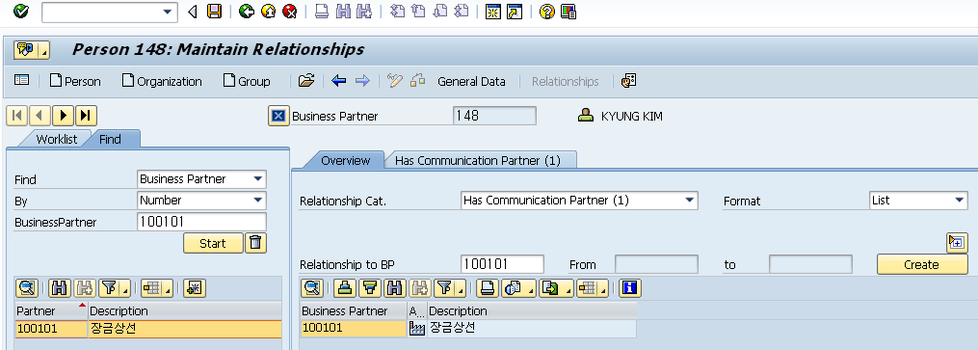
메뉴 경로 | Transportation Management->Master Data->BP
트랜잭션 코드 | BP
트랜잭션 명 | TM 업체별 Person 추가 입력방법 학습
3. TM 업체별 Person 추가 입력방법 – 6
* 저장 버튼을 클릭합니다. * 더블 클릭을 합니다.
1
2
1
2

Slide 42
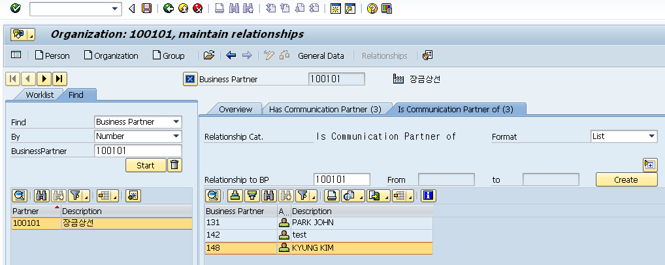
메뉴 경로 | Transportation Management->Master Data->BP
트랜잭션 코드 | BP
트랜잭션 명 | TM 업체별 Person 추가 입력방법 학습
3. TM 업체별 Person 추가 입력방법 – 7
Is Communication Partner of tap을 통해 최종 생성된 것을 확인할 수 있습니다. * 이러한 과정을 통해 148이라는 Contact Person이 Communication Partner에 입력되어 있는 것을 확인할 수 있습니다.
1
1

Slide 43
사용자 교육 매뉴얼
- LOCATION -
2015. 10
세방Express NSIS 확장 프로젝트 TFT

Slide 44
교육 개요
Location
1
과목 학습 목표
1. Location: - 기준정보 중 Location (Port, Airport, 장치장, 창고) 정보를 조회, 생성, 수정하는 절차, 그리고 시스템상 각 필드의 개념, 입력 방법을 숙지. - Location 데이터 관리는 영업부에서 수행. - 데이터 관리를 위해 Location 관리 담당자를 지정하여 운영.

Slide 45
교육 개요
Location
2
업무 절차
Location 신규 등록 신규 Location 등록 필요 시 영업부 업무 담당자는 영업부 내 Location 관리 담당자에게 코드 생성을 요청하고, Location 관리 담당자는 TM 상에서 해당 코드를 생성함. 등록 시 필수정보가 누락되어 있거나, 중복코드가 시스템에 이미 존재하는 경우 업무 담당자에게 정보 보완을 요청함. 기존 Location 데이터 변경 Location 데이터 변경 필요 시 영업부 업무 담당자는 영업부 내 Location 관리 담당자에게 정보 변경을 요청하고, Location 관리 담당자는 TM 상에서 해당 정보를 변경함. 정보 변경 시 필수정보가 누락되어 있으면, 업무 담당자에게 정보 보완을 요청함.

Slide 46
교육 개요
Location
2
업무 절차
조직 | 업무 흐름도
업무담당자
Location 관리 담당자 (영업부 내)
01.신규 창고
및 Port 발생
06.정보 보완
02.코드 생성 요청
08.창고 및 Port
정보변경 발생
A
03.필수 정보
누락건 발생
Yes
05.정보 보완 요청
No
04.중복코드 존재
Yes
No
07.코드 생성

Slide 47
교육 개요
Location
2
업무 절차
조직 | 업무 흐름도
업무담당자
Location 관리 담당자 (영업부 내)
A
12.정보 보완
09.정보 변경 요청
10.필수 정보
누락건 발생
Yes
11.정보 보완 요청
No
13.정보 변경

Slide 48
교육 개요
Location
2
업무 절차
프로세스 흐름도 기능 설명
업무 | 설명 | ERP T-Code
1. 신규 창고 및 PORT 발생 | 신규 창고 및 PORT 발생 | /SCMTMS/LOC3
2. 코드 생성 요청 | 신규 창고 및 PORT에 대한 코드 생성 요청
3. 필수 정보 누락 건 발생 | 업무담당자로부터 제공 받은 정보 중 누락된 필수정보가 있는지 확인
4. 중복코드 존재 | 업무담당자로부터 제공받은 정보가 시스템에 기 존재하는지 확인 | /SCMTMS/LOC3
5. 정보 보완 요청 | 미비 정보에 대한 보완 요청
6. 정보 보완 | 필요 정보 보완
7. 코드 생성 | 업무담당자로부터 제공받은 정보를 시스템으로 입력하여 해당 코드 생성 | /SCMTMS/LOC3
8. 창고 및 PORT 정보변경 발생 | 창고 및 PORT에 대한 정보 변경을 요청
9. 필수 정보 누락 건 발생 | 업무담당자로부터 제공 받은 정보 중 누락된 필수정보가 있는지 확인
10. 정보 보완 요청 | 미비 정보에 대한 보완 요청
11. 정보 보완 | 필요 정보 보완
12. 코드 생성 | 업무담당자로부터 제공받은 정보를 시스템으로 입력하여 해당 코드 변경 | /SCMTMS/LOC3

Slide 49
교육 개요
Location
4
단원 구성
No | 단원명 | 관련 Transaction | T-코드
1 | LOCATION | /SCMTMS/LOC3 | /SCMTMS/LOC3
2
3
4

Slide 50
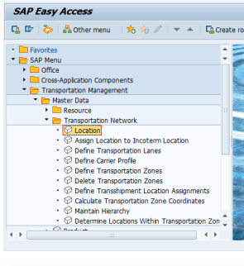
메뉴 경로 | TRANSPORTATION MANAGEMENT -> MASTER DATA -> TRANSPORTATION NETWORK -> LOCATION
트랜잭션 코드 | /SCMTMS/LOC3
트랜잭션 명 | LOCATION
1. 접속 및 경로 | ① SAP 접속 후 SAP MENU(좌측 그림 붉은색 표시) 클릭. ② Transportation Management -> Master Data -> Transportation Network -> Location 순으로 더블클릭.
[Memo]
①
②

Slide 51
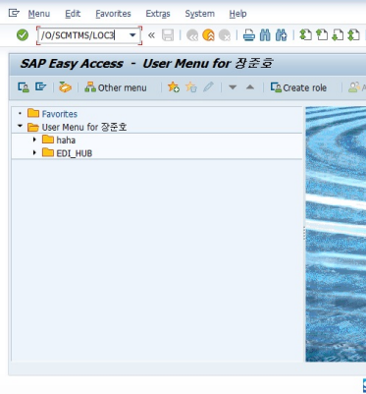
메뉴 경로 | TRANSPORTATION MANAGEMENT -> MASTER DATA -> TRANSPORTATION NETWORK -> LOCATION
트랜잭션 코드 | /SCMTMS/LOC3
트랜잭션 명 | LOCATION
1. 접속 및 경로 | ① T-Code(Transaction Code) 직접 입력하여 이동 가능 - Code: /O/SCMTMS/LOC3
[Memo]

Slide 52
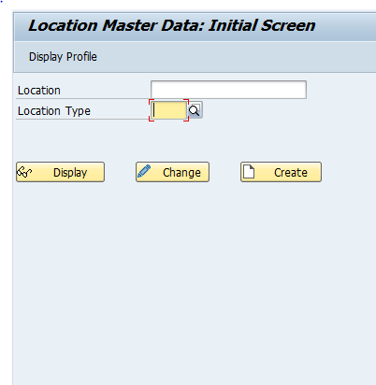
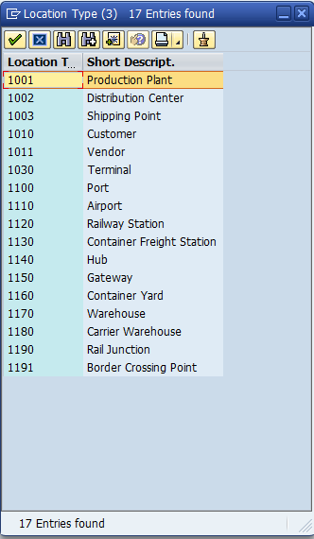
메뉴 경로 | TRANSPORTATION MANAGEMENT -> MASTER DATA -> TRANSPORTATION NETWORK -> LOCATION
트랜잭션 코드 | /SCMTMS/LOC3
트랜잭션 명 | LOCATION
2. Location 검색 | ① Location Master에서 Location명, Location Type별 검색. ② Location Type 필드 클릭 후 우측 돋보기버튼 클릭. ③ Location Type 조회, 원하는 Location Type 선택 후 V표 클릭.
[Memo]
①
②
③

Slide 53
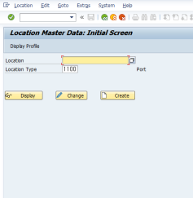
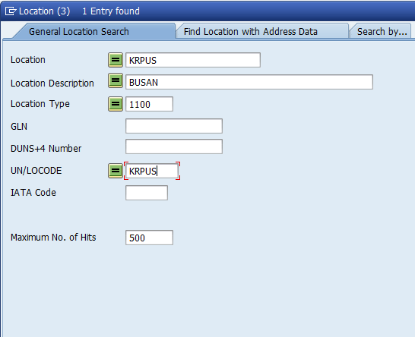
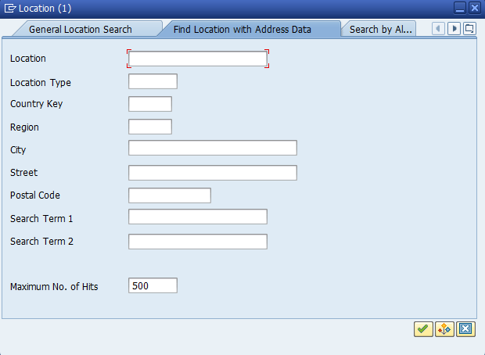
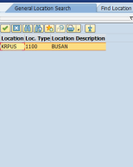
메뉴 경로 | TRANSPORTATION MANAGEMENT -> MASTER DATA -> TRANSPORTATION NETWORK -> LOCATION
트랜잭션 코드 | /SCMTMS/LOC3
트랜잭션 명 | LOCATION
2. Location 검색 | ① Location 필드 클릭 후 우측 버튼 클릭 ② 각 검색 조건별 검색 가능 General Location Search - Location 코드, Location Type, UN/LO Code, IATA Code 등의 조건으로 검색 Find Location with Address Data - 국가, 도시명, 도로명, 우편번호, Seach term(설정된 검색어 조건) 등으로 검색 ③ 입력완료 후 V표 클릭 ④ 검색 완료. Location명 선택.
[Memo]
①
②
④
③

Slide 54

메뉴 경로 | TRANSPORTATION MANAGEMENT -> MASTER DATA -> TRANSPORTATION NETWORK -> LOCATION
트랜잭션 코드 | /SCMTMS/LOC3
트랜잭션 명 | LOCATION
2. Location 검색 | ⑤ Display 클릭하여 Location 정보 열람.
[Memo]
⑤

Slide 55

메뉴 경로 | TRANSPORTATION MANAGEMENT -> MASTER DATA -> TRANSPORTATION NETWORK -> LOCATION
트랜잭션 코드 | /SCMTMS/LOC3
트랜잭션 명 | LOCATION
3. Location 조회 | General Data 주요 정보: [Header] Location: Location 코드 Location Type: Location의 유형 [Identifier] UN/LO Code: 해당 Location에 대한 UN/LO Code IATA Code: 해당 Location에 대한 IATA Code [Geographical Data] 해당 Location에 대한 위도, 경도, Time zone 정보
[Memo]

Slide 56

메뉴 경로 | TRANSPORTATION MANAGEMENT -> MASTER DATA -> TRANSPORTATION NETWORK -> LOCATION
트랜잭션 코드 | /SCMTMS/LOC3
트랜잭션 명 | LOCATION
3. Location 조회 | Address 주요 정보: [Street Address] 주소, 우편번호, 도시명, 국가명 정보. [PO Box Address] 사서함번호, 사서함 우편번호, 특정 건물이나 회사에 부여된 우편번호 등.
[Memo]

Slide 57


메뉴 경로 | TRANSPORTATION MANAGEMENT -> MASTER DATA -> TRANSPORTATION NETWORK -> LOCATION
트랜잭션 코드 | /SCMTMS/LOC3
트랜잭션 명 | LOCATION
3. Location 조회 | Alternative identifiers AMS, AFR 등 해당 Location에 대하여 필요한 정보 표시. (아래 참조)
[Memo]

Slide 58

메뉴 경로 | TRANSPORTATION MANAGEMENT -> MASTER DATA -> TRANSPORTATION NETWORK -> LOCATION
트랜잭션 코드 | /SCMTMS/LOC3
트랜잭션 명 | LOCATION
4. Location 신규 생성 | ① 먼저, 생성할 Location code 및 Location Type을 입력한 후 Display 클릭 ② 하단 에러 메시지를 통해 시스템에 기 입력되어있지 않은 코드임을 확인.
[Memo]

Slide 59

메뉴 경로 | TRANSPORTATION MANAGEMENT -> MASTER DATA -> TRANSPORTATION NETWORK -> LOCATION
트랜잭션 코드 | /SCMTMS/LOC3
트랜잭션 명 | LOCATION
4. Location 신규 생성 (Port, Airport) | Header 정보 입력 필수 입력 값: Location Code Location Name Location Type : Port(1100), Air Port(1110) Location Type이 Port(1100)인 경우 : UN/LOCODE Location Type이 Air Port(1110) 인 경우 : IATA CODE
[Memo]

Slide 60


메뉴 경로 | TRANSPORTATION MANAGEMENT -> MASTER DATA -> TRANSPORTATION NETWORK -> LOCATION
트랜잭션 코드 | /SCMTMS/LOC3
트랜잭션 명 | LOCATION
4. Location 신규 생성 (Port, Airport) | Address 정보 입력 필수 입력 값: Country (국가) Language (English로 기본 설정됨) * 이 때, Country code를 입력하면, General data의 위도/ 경도 값, Time Zone 값이 자동 입력됨. * Time Zone은 해당 국가의 시간, 위도/경도 값은 해당 국가의 평균적인 지점으로 자동 입력됨.
[Memo]

Slide 61


메뉴 경로 | TRANSPORTATION MANAGEMENT -> MASTER DATA -> TRANSPORTATION NETWORK -> LOCATION
트랜잭션 코드 | /SCMTMS/LOC3
트랜잭션 명 | LOCATION
4. Location 신규 생성 (Port, Airport) | * 모든 값 입력 후 상단의 저장 버튼 클릭. * 하단의 완료 메시지 확인.
[Memo]

Slide 62

메뉴 경로 | TRANSPORTATION MANAGEMENT -> MASTER DATA -> TRANSPORTATION NETWORK -> LOCATION
트랜잭션 코드 | /SCMTMS/LOC3
트랜잭션 명 | LOCATION
5. Location 신규 생성 (창고, 장치장) | * Port/Airport 생성 시와 같은 방법으로 Location명, Location Type 입력 후 Display를 클릭, 하단의 에러 메시지를 통해 시스템에 기 등록되지 않았음을 확인. * Create 버튼 클릭.
[Memo]

Slide 63

메뉴 경로 | TRANSPORTATION MANAGEMENT -> MASTER DATA -> TRANSPORTATION NETWORK -> LOCATION
트랜잭션 코드 | /SCMTMS/LOC3
트랜잭션 명 | LOCATION
5. Location 신규 생성 (창고, 장치장) | * Header, General, Address 입력 후 저장. 필수 입력 값 [Header] Location Code Location Name Location Type : 장치장(1002), 창고(1170) [Address] Country, Language.
[Memo]

Slide 64

메뉴 경로 | TRANSPORTATION MANAGEMENT -> MASTER DATA -> TRANSPORTATION NETWORK -> LOCATION
트랜잭션 코드 | /SCMTMS/LOC3
트랜잭션 명 | LOCATION
5. Location 신규 생성 (창고, 장치장) | * Header, General, Address 입력 후 저장. 필수 입력 값 [Header] Location Code, Location Name, Location Type. [Address] Country, Language.
[Memo]

Slide 65

메뉴 경로 | TRANSPORTATION MANAGEMENT -> MASTER DATA -> TRANSPORTATION NETWORK -> LOCATION
트랜잭션 코드 | /SCMTMS/LOC3
트랜잭션 명 | LOCATION
6. Location 정보 변경 | * Location Code 검색, 입력 후 Change버튼 클릭.
[Memo]

Slide 66

메뉴 경로 | TRANSPORTATION MANAGEMENT -> MASTER DATA -> TRANSPORTATION NETWORK -> LOCATION
트랜잭션 코드 | /SCMTMS/LOC3
트랜잭션 명 | LOCATION
6. Location 정보 변경 | * 상단의 수정 버튼 클릭. (단축키: Ctrl + F1) * 변경이 필요한 필드 클릭, 수정 후 저장.
[Memo]

Slide 67

메뉴 경로 | TRANSPORTATION MANAGEMENT -> MASTER DATA -> TRANSPORTATION NETWORK -> LOCATION
트랜잭션 코드 | /SCMTMS/LOC3
트랜잭션 명 | LOCATION
7. Deletion flag 기능 | * SAP에서는 기본적으로 한 번 입력된 데이터는 삭제 되지 않음. * Deletion Flag 체크하여 Location 검색 시 검색되지 않도록 설정 가능 (데이터 자체는 시스템상에 존재하며, 코드를 알고 있는 경우 직접 입력할 수는 있으나, 검색조건으로 검색하면 검색 결과 표시되지 않음.)
[Memo]

Slide 68
사용자 교육 매뉴얼
- AGREEMENT -
2015. 10
세방Express NSIS 확장 프로젝트 TFT

Slide 69
문서 개정 이력
일자 | 버전 | 적요 | 작성자
2015.10.05 | v0.09 | 초안 작성 | 장지훈 대리
2015.10.23 | v0.91 | 작성 시 유의사항 추가 | 최동선 차장
Notes:
68

Slide 70
사용자 교육 개요
1
과정개요
BUSINESS PARTNER : 운임을 결정하는데 필요한 운임항목 및 Rate 정보를 관리하여, 계약 또는 오더 생성 시 관련 운임이 자동 계산 될 수 있도록 기준정보를 등록, 수정, 변경 관리하는 업무 2. LOCATION :. 3. AGREEMENT :

Slide 71
사용자 교육 개요
2
과목구성
과목코드 | 과목명
TM_01_01 | BUSINESS PARTNER
TM_01_02 | LOCATION
TM_01_03 | AGREEMENT

Slide 72
교육 개요
납기관리
1
과목 학습 목표
AGREEMENT : 계약 정보가 존재 할 경우 (Agreement) 운임 정보는 기본적으로 계약정보에 적용된 운임 정보를 Forwarding Order 에 적용 할 수 있다.

Slide 73
교육 개요
납기관리
2
업무 절차
Agreement 유무
Yes
No
TM.02.01
Forwarding Agreement
01. Scale 정의
04. 운임 정보 확정
( TCCS :
Transportation Charge
Calculation Sheet )
02. Rate Table 관리
03. Charge Type 관리
(운임 항목)
TM.02.02
Forwarding Order
TM.03.02
Transportation Execution
05. Freight Agreement 관리
TM.04.01
Forwarding Settlement
TM.04.02
Freight Settlement

Slide 74
교육 개요
납기관리
2
업무 절차
프로세스 흐름도 기능 설명
업무 | 설명 | ERP T-Code
Scale 정의 | 운임을 결정하는 측정 단위 (출발지, 도착지, 컨테이너 종류, LB, CBM 등등) 을 정의하고 등록 관리하는 업무 | ZMMR3010
Rate Table 관리 | 운임 항목의 금액을 자동으로 계산할 경우 각 Scale 별 계산 금액 정보를 등록 관리
Charge Type 관리 | 운임 항목을 정의 하고 등록,수정,삭제 관리하는 업무
운임 정보 확정 | 자동 계산된 운임 항목별 금액을 확인 및 수정하고, 수작업 입력할 운임 항목을 등록 확정하는 업무
Freight Agreement관리 | 운송사별 계약된 운임 조건을 등록 관리하여, Work List 에서 조회 조건(서비스유형 등)에 맞는 서비스 계약을 조회 하여 사용

Slide 75
교육 개요
납기관리
4
단원 구성
No | 단원명 | 관련 Transaction | T-코드
1 | Agreement 정보 생성 (주체, 유효기간 등등)
2 | Calculation sheet 입력 (계산조건, 방식 등등)
 | Charge 입력 (운임항목 – 예) OCF, THC 등)
3 | Rate table (단가표) 작성
4 | Scale입력 (POL, POD 등)

Slide 76

메뉴 경로 | Forwarding Agreement Management – Create Forwarding Agreement
트랜잭션 코드
트랜잭션 명 | Create Forwarding Agreement (매출)
매출입력 – Forwarding Agreement Management (화면 상단 중앙) 매입입력 – Freight Agreement Management (화면 상단 중앙)
매출입력 – Forwarding Agreement Management (화면 상단 중앙) 매입입력 – Freight Agreement Management (화면 상단 중앙)

Slide 77

메뉴 경로 | Forwarding Agreement Management – Create Forwarding Agreement
트랜잭션 코드
트랜잭션 명 | Create Forwarding Agreement (매출)
운임관리 (매출기준) Forwarding Agreement Management 클릭 Forwarding Agreement 클릭 Create Forwarding Agreement 클릭

Slide 78

메뉴 경로 | Forwarding Agreement Management – Create Forwarding Agreement
트랜잭션 코드
트랜잭션 명 | Create Forwarding Agreement (매출)
Agreement Type에서 Search 2) 하단의 ‘Code : ZFWA (Forwarding Agreemen)t클릭

Slide 79

메뉴 경로 | Forwarding Agreement Management – Create Forwarding Agreement
트랜잭션 코드
트랜잭션 명 | Create Forwarding Agreement (매출)
Basic Data Agreement 입력 (입력 기준 - 별도 첨부) Description 입력 : 별도 기준은 없으며 담당자 별로 쉽게 구분할 수 있는 내용으로 입력 Details Time Zone : “UTC+09” 로 일괄 입력 Valid-From Date / Valid-to Date : 운임 적용 기준 입력 Involved Parties Sales Organization : ‘6000’으로 일괄 입력 Ordering Party : 해당 거래처 입력 (예 – Molymex S. A.)

Slide 80

메뉴 경로 | Forwarding Agreement Management – Create Forwarding Agreement
트랜잭션 코드
트랜잭션 명 | Create Forwarding Agreement (매출)
Sales Group (영업 부서) 입력 | 1.1. Agreement 생성 시 영업 부서 코드를 필수로 입력해야 함 1.2. 영업부서가 입력된 agreement는 해당 부서만 사용가능함.

Slide 81
메뉴 경로 | Forwarding Agreement Management – Create Forwarding Agreement
트랜잭션 코드
트랜잭션 명 | Create Forwarding Agreement (매출)
** 별첨 - 입력기준
매출 agreement
Code | C_I_200001232_001 |  |  | 17
Rule | C(Container)/A(Air)/L(LCL)/B(Bulk)/T(Truck) + E(Export)/I(Import) + 20000123(고객코드) + 001(일련번호)
매입 agreement
Code | C_E_100023_001 |  |  | 14
Rule | C(Container)/A(Air)/L(LCL)/B(Bulk)/T(Truck) + E(Export)/I(Import) + 100023(선사/운송사코드) + 001(일련번호)
* 날짜는 agreement 상에서 관리됨
* 코드상에 remark 추가는 자리수 제한 상 어려움

Slide 82

메뉴 경로 | Forwarding Agreement Management – Create Forwarding Agreement
트랜잭션 코드
트랜잭션 명 | Create Forwarding Agreement (매출)
* 예를 들어 하기 정보를 입력한다고 가정할 경우

Slide 83


메뉴 경로 | Forwarding Agreement Management – Create Forwarding Agreement
트랜잭션 코드
트랜잭션 명 | Create Forwarding Agreement (매출)
화면 하단 Item부분의 Insert – Item란을 클릭하여 하나의 행을 생성 각 행을 클릭 후 상단의 “Add Calculation sheet’를 클릭하여, 우측에 Calculation sheet number 가 생성되는 것을 확인 (Calculation sheet number – 일종의 Data가 만들어졌다는 확인 번호)

Slide 84

메뉴 경로 | Forwarding Agreement Management – Create Forwarding Agreement
트랜잭션 코드
트랜잭션 명 | Create Forwarding Agreement (매출)
1) Calculation number 확인 후 상단의 “Display Calculation sheet” 클릭

Slide 85

메뉴 경로 | Forwarding Agreement Management – Create Forwarding Agreement
트랜잭션 코드
트랜잭션 명 | Create Forwarding Agreement (매출)
1) 하기 Items 부분의 Insert – Single Item 란을 항목의 갯 수 만큼 클릭하여 생성.

Slide 86

메뉴 경로
트랜잭션 코드
트랜잭션 명
Charge Type란 에서 Search 후 입력하고자 하는 항목의 Code 명 입력 예) OCF : OCF4 , THC : THC1 , DOC : DOC1 2) Currency란 에서 해당 항목에 맞는 화폐단위 입력

Slide 87


메뉴 경로
트랜잭션 코드
트랜잭션 명
1) 각 지정 후 상단의 “Add Rate Table” 클릭하여 Rate table type 생성 확인 (Rate table type – Calculation sheet number 와 개념 동일)

Slide 88

메뉴 경로
트랜잭션 코드
트랜잭션 명
각 항목 (OCF/THC/DOC)의 정보 입력 1) OCF란 지정 후 상단의 “Display Rate Table” 클릭

Slide 89

메뉴 경로 | Forwarding Agreement Management – Create Forwarding Agreement
트랜잭션 코드
트랜잭션 명 | Create Forwarding Agreement (매출)
1) General data 창 확인 2) OCF를 구성하는 요소는 POL / POD / 각 CNTR TYPE – 3가지 이므로, 하단의 ‘Insert Scale’을 클릭하여 3개의 행을 만듦.

Slide 90

메뉴 경로 | Forwarding Agreement Management – Create Forwarding Agreement
트랜잭션 코드
트랜잭션 명 | Create Forwarding Agreement (매출)
첫 번째 행 클릭 후 하기 *Calculation base 란 에서 POL 입력 / ENTER (코드명 : SOURCELOC) 두 번째 행 클릭 후 동일하게 POD 입력 / ENTER (코드명 : DESTLOC) 세 번째 행 클릭 후 동일하게 CNTR TYPE 입력 / ENTER (코드명 : EQUIP_TYPE)

Slide 91

메뉴 경로 | Forwarding Agreement Management – Create Forwarding Agreement
트랜잭션 코드
트랜잭션 명 | Create Forwarding Agreement (매출)
Dates and Values 로 이동 2) 그림과 같이 Source Location, Destination Location등 General data에 입력한 정보가 표의 Title에 표시 됨 3) 하기 Rates란 에서 운임정보 입력 - Source Location (POL) : KRPUS - Destination Location (POD) : CNSHA (POL / POD는 반드시 정해진 Code로 입력. 예를 들어 Busan으로 입력하면 사람은 이해하나, System은 이해하지 못함) - Equipment Type (CNTR type) : 22GP / 42GP / 45GP - Value (Rate) : 20 / 40 / 40 ** 엑셀파일에서 복사 후 붙여넣기 가능

Slide 92


메뉴 경로 | Forwarding Agreement Management – Create Forwarding Agreement
트랜잭션 코드
트랜잭션 명 | Create Forwarding Agreement (매출)
상단 ‘Life Cycle Status’ 란 확인. ‘In Process’ 라고 표시되어 있으면 현재 진행 중에 있으며, 아직 마무리되지 않은 상태임 반드시 상단 ‘Set Status’ 클릭 후 ‘Released’ 해줘야만 마무리가 됨. Released 후 표시와 함께 입력한 정보가 제대로 저장되었는지 확인. 예)

Slide 93

메뉴 경로 | Forwarding Agreement Management – Create Forwarding Agreement
트랜잭션 코드
트랜잭션 명 | Create Forwarding Agreement (매출)
컨테이너 단위 운임 입력 - Calculation Rule 입력 4) 컨터이너 단위로 산정되는 운임에서는 Calculation Rules 탭으로 이동하여 위 그림과 같이 Calculation Rules 값을 입력 5) Back 버튼 클릭하여 Calculation Sheet 화면으로 돌아감 | 2.1. Rate Table의 Calculation Rules 탭에서 왼편 그림과 같이 값을 입력해줌 Calculation Base: QUANTITY_VAL Apply Level: Rate Table Price Unit: 1 Unit of Measure: PC

Slide 94

메뉴 경로 | Forwarding Agreement Management – Create Forwarding Agreement
트랜잭션 코드
트랜잭션 명 | Create Forwarding Agreement (매출)
1) 뒤로 돌아와서 다시 ‘THC’ 지정 후, ‘Display Rate Table’ 클릭

Slide 95

메뉴 경로 | Forwarding Agreement Management – Create Forwarding Agreement
트랜잭션 코드
트랜잭션 명 | Create Forwarding Agreement (매출)
 | 이 또한 표 상단에 첫 번째 행 클릭 후 하기 “Calculation Base” 란 에 CNTR TYPE 입력 / ENTER - 코드명 : EQUIP_TYPE

Slide 96

메뉴 경로 | Forwarding Agreement Management – Create Forwarding Agreement
트랜잭션 코드
트랜잭션 명 | Create Forwarding Agreement (매출)
전과 동일하게 ‘Dates and Value’로 이동하여, ‘Rate’란 에 운임정보 입력 ** 엑셀파일에서 복사 후 붙여넣기 가능

Slide 97

메뉴 경로 | Forwarding Agreement Management – Create Forwarding Agreement
트랜잭션 코드
트랜잭션 명 | Create Forwarding Agreement (매출)
동일한 방법으로 ‘Set Status’란에서 ‘Released’ 클릭 ‘Released’ 확인

Slide 98
메뉴 경로 | Forwarding Agreement Management – Create Forwarding Agreement
트랜잭션 코드
트랜잭션 명 | Create Forwarding Agreement (매출)
컨테이너 단위 운임 입력 - Calculation Rule 입력 3) 컨터이너 단위로 산정되는 운임에서는 Calculation Rules 탭으로 이동하여 위 그림과 같이 Calculation Rules 값을 입력 4) Back 버튼 클릭하여 Calculation Sheet 화면으로 돌아감 | 2.1. Rate Table의 Calculation Rules 탭에서 왼편 그림과 같이 값을 입력해줌 Calculation Base: QUANTITY_VAL Apply Level: Rate Table Price Unit: 1 Unit of Measure: PC

Slide 99

메뉴 경로 | Forwarding Agreement Management – Create Forwarding Agreement
트랜잭션 코드
트랜잭션 명 | Create Forwarding Agreement (매출)
DOC FEE의 경우 POL / POD 혹은 CNTR TYPE에 구분 없이 건 당 기준이기에, ‘Display Rate Table’로 이동하여 건건이 입력할 필요 없이 현 상태에서 KRW 35,000 입력 2) ENTER

Slide 100

메뉴 경로 | Forwarding Agreement Management – Create Forwarding Agreement
트랜잭션 코드
트랜잭션 명 | Create Forwarding Agreement (매출)
1) 다시 원래 위치로 돌아와, 제일 중요한 ‘Set Status’란 에서 ‘Released’ 클릭

Slide 101

메뉴 경로 | Freight Agreement Management – Create Freight Agreement
트랜잭션 코드
트랜잭션 명 | Create Freight Agreement (매입)
운임관리 (매입기준) Freight Agreement Management 클릭 Freight Agreement 클릭 Create Forwarding Agreement 클릭

Slide 102
메뉴 경로 | Freight Agreement Management – Create Freight Agreement
트랜잭션 코드
트랜잭션 명 | Create Freight Agreement (매입)
매출과 동일하게 Agreement Type에서 Search 2) 하단의 ‘ZFWA (Forwarding Agreement클릭

Slide 103

메뉴 경로 | Freight Agreement Management – Create Freight Agreement
트랜잭션 코드
트랜잭션 명 | Create Freight Agreement (매입)
Basic Data Agreement 입력 (입력 기준 - 별도 첨부) Description 입력 : 별도 기준은 없으며 담당자 별로 쉽게 구분할 수 있는 내용으로 입력 Details Time Zone : “UTC+09” 로 일괄 입력 Valid-From Date / Valid-to Date : 운임 적용 기준 입력 Involved Parties Sales Organization : ‘6000’으로 일괄 입력 Carrier : 선사정보 입력 (매출파트에서 Ordering Party에 거래처정보를 입력했다면, 매입에서는 선사 등 매입거래처 입력)
매입 (Freight Agreement Management) 의 경우, Carrier정보만 화주 정보를 입력하는 매출 (Forwarding Agreement Management)과 다를 뿐, 이후 입력하는 방식은 모두 동일함.

Slide 104
메뉴 경로 | Freight Agreement Management – Create Freight Agreement
트랜잭션 코드
트랜잭션 명 | Create Freight Agreement (매입)
Sales Group (영업 부서) 입력 | 1.1. Agreement 생성 시 영업 부서 코드를 필수로 입력해야 함 1.2. 영업부서가 입력된 agreement는 해당 부서만 사용가능함.

Slide 105
메뉴 경로 | Freight Agreement Management – Create Freight Agreement
트랜잭션 코드
트랜잭션 명 | Create Freight Agreement (매입)
* 예를 들어 하기 정보를 입력한다고 가정할 경우

Slide 106
메뉴 경로 | Freight Agreement Management – Create Freight Agreement
트랜잭션 코드
트랜잭션 명 | Create Freight Agreement (매입)
화면 하단 Item부분의 Insert – Item란을 클릭하여 하나의 행을 생성 각 행을 클릭 후 상단의 “Add Calculation sheet’를 클릭하여, 우측에 Calculation sheet number 가 생성되는 것을 확인 (Calculation sheet number – 일종의 Data가 만들어졌다는 확인 번호)

Slide 107
메뉴 경로 | Freight Agreement Management – Create Freight Agreement
트랜잭션 코드
트랜잭션 명 | Create Freight Agreement (매입)
1) Calculation number 확인 후 상단의 “Display Calculation sheet” 클릭

Slide 108
메뉴 경로 | Freight Agreement Management – Create Freight Agreement
트랜잭션 코드
트랜잭션 명 | Create Freight Agreement (매입)
1) 하기 Items 부분의 Insert – Single Item 란을 항목의 갯 수 만큼 클릭하여 생성.

Slide 109
메뉴 경로 | Freight Agreement Management – Create Freight Agreement
트랜잭션 코드
트랜잭션 명 | Create Freight Agreement (매입)
Charge Type란 에서 Search 후 입력하고자 하는 항목의 Code 명 입력 예) OCF : OCF4 , THC : THC1 , DOC : DOC1 2) Currency란 에서 해당 항목에 맞는 화폐단위 입력

Slide 110
메뉴 경로 | Freight Agreement Management – Create Freight Agreement
트랜잭션 코드
트랜잭션 명 | Create Freight Agreement (매입)
1) 각 지정 후 상단의 “Add Rate Table” 클릭하여 Rate table type 생성 확인 (Rate table type – Calculation sheet number 와 개념 동일)

Slide 111
메뉴 경로 | Freight Agreement Management – Create Freight Agreement
트랜잭션 코드
트랜잭션 명 | Create Freight Agreement (매입)
각 항목 (OCF/THC/DOC)의 정보 입력 1) OCF란 지정 후 상단의 “Display Rate Table” 클릭

Slide 112
메뉴 경로 | Freight Agreement Management – Create Freight Agreement
트랜잭션 코드
트랜잭션 명 | Create Freight Agreement (매입)
1) General data 창 확인 2) OCF를 구성하는 요소는 POL / POD / 각 CNTR TYPE – 3가지 이므로, 하단의 ‘Insert Scale’을 클릭하여 3개의 행을 만듦.

Slide 113
메뉴 경로 | Freight Agreement Management – Create Freight Agreement
트랜잭션 코드
트랜잭션 명 | Create Freight Agreement (매입)
첫 번째 행 클릭 후 하기 *Calculation base 란 에서 POL 입력 / ENTER (코드명 : SOURCELOC) 두 번째 행 클릭 후 동일하게 POD 입력 / ENTER (코드명 : DESTLOC) 세 번째 행 클릭 후 동일하게 CNTR TYPE 입력 / ENTER (코드명 : EQUIP_TYPE)

Slide 114
메뉴 경로 | Freight Agreement Management – Create Freight Agreement
트랜잭션 코드
트랜잭션 명 | Create Freight Agreement (매입)
Dates and Values 로 이동 2) 그림과 같이 Source Location, Destination Location등 General data에 입력한 정보가 표의 Title에 표시 됨 3) 하기 Rates란 에서 운임정보 입력 - Source Location (POL) : KRPUS - Destination Location (POD) : CNSHA (POL / POD는 반드시 정해진 Code로 입력. 예를 들어 Busan으로 입력하면 사람은 이해하나, System은 이해하지 못함) - Equipment Type (CNTR type) : 22GP / 42GP / 45GP - Value (Rate) : 20 / 40 / 40 ** 엑셀파일에서 복사 후 붙여넣기 가능

Slide 115
메뉴 경로 | Freight Agreement Management – Create Freight Agreement
트랜잭션 코드
트랜잭션 명 | Create Freight Agreement (매입)
상단 ‘Life Cycle Status’ 란 확인. ‘In Process’ 라고 표시되어 있으면 현재 진행 중에 있으며, 아직 마무리되지 않은 상태임 반드시 상단 ‘Set Status’ 클릭 후 ‘Released’ 해줘야만 마무리가 됨. Released 후 표시와 함께 입력한 정보가 제대로 저장되었는지 확인. 예)

Slide 116
메뉴 경로 | Freight Agreement Management – Create Freight Agreement
트랜잭션 코드
트랜잭션 명 | Create Freight Agreement (매입)
컨테이너 단위 운임 입력 - Calculation Rule 입력 4) 컨터이너 단위로 산정되는 운임에서는 Calculation Rules 탭으로 이동하여 위 그림과 같이 Calculation Rules 값을 입력 5) Back 버튼 클릭하여 Calculation Sheet 화면으로 돌아감 | 2.1. Rate Table의 Calculation Rules 탭에서 왼편 그림과 같이 값을 입력해줌 Calculation Base: QUANTITY_VAL Apply Level: Rate Table Price Unit: 1 Unit of Measure: PC

Slide 117
메뉴 경로 | Freight Agreement Management – Create Freight Agreement
트랜잭션 코드
트랜잭션 명 | Create Freight Agreement (매입)
1) 뒤로 돌아와서 다시 ‘THC’ 지정 후, ‘Display Rate Table’ 클릭

Slide 118
메뉴 경로 | Freight Agreement Management – Create Freight Agreement
트랜잭션 코드
트랜잭션 명 | Create Freight Agreement (매입)
 | 이 또한 표 상단에 첫 번째 행 클릭 후 하기 “Calculation Base” 란 에 CNTR TYPE 입력 / ENTER - 코드명 : EQUIP_TYPE

Slide 119
메뉴 경로 | Freight Agreement Management – Create Freight Agreement
트랜잭션 코드
트랜잭션 명 | Create Freight Agreement (매입)
전과 동일하게 ‘Dates and Value’로 이동하여, ‘Rate’란 에 운임정보 입력 ** 엑셀파일에서 복사 후 붙여넣기 가능

Slide 120
메뉴 경로 | Freight Agreement Management – Create Freight Agreement
트랜잭션 코드
트랜잭션 명 | Create Freight Agreement (매입)
동일한 방법으로 ‘Set Status’란에서 ‘Released’ 클릭 ‘Released’ 확인

Slide 121
메뉴 경로 | Freight Agreement Management – Create Freight Agreement
트랜잭션 코드
트랜잭션 명 | Create Freight Agreement (매입)
컨테이너 단위 운임 입력 - Calculation Rule 입력 3) 컨터이너 단위로 산정되는 운임에서는 Calculation Rules 탭으로 이동하여 위 그림과 같이 Calculation Rules 값을 입력 4) Back 버튼 클릭하여 Calculation Sheet 화면으로 돌아감 | 2.1. Rate Table의 Calculation Rules 탭에서 왼편 그림과 같이 값을 입력해줌 Calculation Base: QUANTITY_VAL Apply Level: Rate Table Price Unit: 1 Unit of Measure: PC

Slide 122
메뉴 경로 | Freight Agreement Management – Create Freight Agreement
트랜잭션 코드
트랜잭션 명 | Create Freight Agreement (매입)
DOC FEE의 경우 POL / POD 혹은 CNTR TYPE에 구분 없이 건 당 기준이기에, ‘Display Rate Table’로 이동하여 건건이 입력할 필요 없이 현 상태에서 KRW 35,000 입력 2) ENTER

Slide 123
메뉴 경로 | Freight Agreement Management – Create Freight Agreement
트랜잭션 코드
트랜잭션 명 | Create Freight Agreement (매입)
1) 다시 원래 위치로 돌아와, 제일 중요한 ‘Set Status’란 에서 ‘Released’ 클릭

Slide 124
메뉴 경로 | Forwarding/Freight Agreement Management
트랜잭션 코드
트랜잭션 명 | Agreement 생성 시 유의 사항
컨테이너 단위 운임 입력 - Calculation Rule 입력 | 1.1. Rate Table의 Calculation Rules 탭에서 왼편 그림과 같이 값을 입력해줌 Calculation Base: QUANTITY_VAL Apply Level: Rate Table Price Unit: 1 Unit of Measure: PC

Slide 125

메뉴 경로 | Forwarding/Freight Agreement Management
트랜잭션 코드
트랜잭션 명 | Agreement 생성 시 유의 사항
컨테이너 단위 운임 입력 - Resolution Base 입력 | 1.1. OCF, THC 등 컨테이너 단위로 계산되는 운임은 반드시 Calculation Resolution Base에 ‘CONTAINER’ 값을 입력해주여야 함.

Slide 126

메뉴 경로 | Forwarding/Freight Agreement Management
트랜잭션 코드
트랜잭션 명 | Agreement 생성 시 유의 사항
해상(항공)/육상 구간 운임 조건 입력 | 1.1. 해상(항공) / 육상 구간에만 운임이 적용되도록 하려면 Agreement > Item (Calculation Sheet) 메뉴에서 Stage Type에 아래 값을 입력함 해상(항공) - 03 (Main Carriage) 수출 육상 - 01 (Pick-up) 수입 육상 - 05 (Delivery)

